Slide 1
بين الحضارة الغربية والحضارة الإسلامية - لمرحلة الماجستير -
مدرس المادة: د. زيــاد صالح حميـد

Slide 2
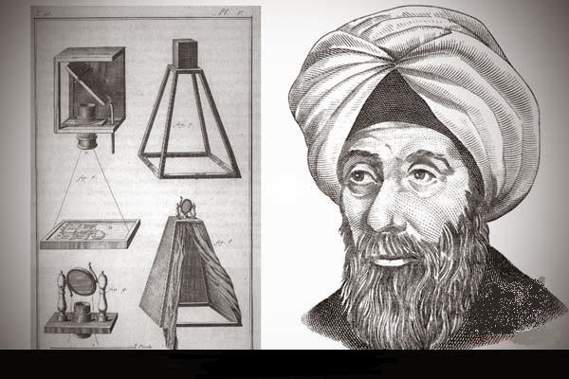

Slide 3
تعريف الحضارة لغةً واصطلاحاً
الحضارة لغةً:
الحضارة: من الْحَضَر وهو خِلَافُ الْبَدْوِ... وَ(الْحَاضِرُ) ضِدُّ الْبَادِي وَ (الْحَاضِرَةُ) ضِدُّ الْبَادِيَةِ وَهِيَ الْمُدُنُ وَالْقُرَى وَالرِّيفُ، وَالْبَادِيَةُ ضِدُّهَا. يُقَالُ: فُلَانٌ مِنْ أَهْلِ الْحَاضِرَةِ وَفُلَانٌ مِنْ أَهْلِ الْبَادِيَةِ، وَفُلَانٌ (حَضَرِيٌّ) وَفُلَانٌ بَدَوِيٌّ وَفُلَانٌ (حَاضِرٌ) بِمَوْضِعِ كَذَا أَيْ مُقِيمٌ بِهِ.
والحَضارَةُ: الإقامَةُ في الحَضَرِ ، فهي : التحضر والخروج من البداوة، أو السكون في الحضر والإقامة فيه بعد البادية.

Slide 4
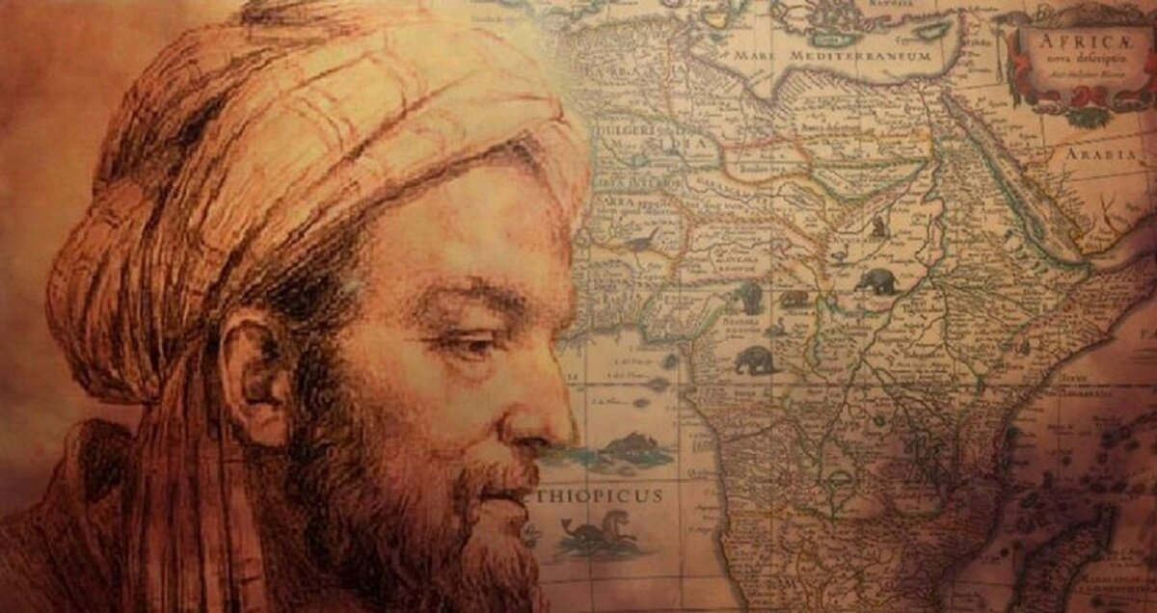
ومن الذين تحدثوا عن مفهوم الحضارة ابن خلدون الذي بين الفرق بين البدو والحضر، فقال: إن البدو أقدم من الحضر وسابق عليه، وإن البادية أصل العمران، والأمصار مدد لها ........

Slide 5
مفهوم الحضارة في الاصطلاح :
عُرِّفت الحضارة بكثير من التعريفات ...
يقول أحمد السايح: لفظ الحضارة في مفهومه الحديث، ومفهومه العالمي المعاصر، قد أصبح أكثر اتساعاً، مما كان يدل عليه في مفهومه اللغوي التقليدي. وإذا كان أصل الحضارة: الإقامة في الحضر. فإن المعاجم اللغوية الحديثة، ترى أن الحضارة هي: الرقي العلمي، والفني، والأدبي، والاجتماعي، والاقتصادي في الحضر. وبعبارة أخرى أكثر شمولاً، هي: الحصيلة الشاملة للمدنية، والثقافية، والفكر، ومجموع الحياة، في أنماطها المادية والمعنوية.

Slide 6
وقيل عنها أنها:
- كل نتاج بشري معنوي أو مادي مصدره العقل، وتريد التقدم والرقي للمستقرين في مواطن العمران.
- ما وصلت إليه الأمم في نواحي نشاطها الفكري والعقلي من عمران وعلوم ومعارف وفنون. وقيل غير ذلك ..
وعليه، فعندما نطلق الحضارة، ففيها دلالة على أنه ينبغي أن تكون الأمم والمجتمعات حاضرةً بعلوم وحضارة عصرها وبقيمها، حضوراً إيجابياً، لا متأخرة أو متخلفة عن علوم ومعطيات العصر والزمان الذي تعيشه، وبما يتناسب ويتلاءم مع معتقداتها وقيمها.
وزيادة للاقتصار يقال أنها :
الكون ، والإنسان ، والحياة (أو عمر الإنسان) ، أو الإنسان وما له من مكان وزمان .

Slide 7
ففي الحضارة جانبان:
جانب مادي، الذي تعبر عنه الإنجازات الملموسة .
وجانب معنوي، الذي تكمن فيه أصول تلك الحضارة وأفكارها والمعارف والفلسفة والمقاصد التي تديرها.

Slide 8
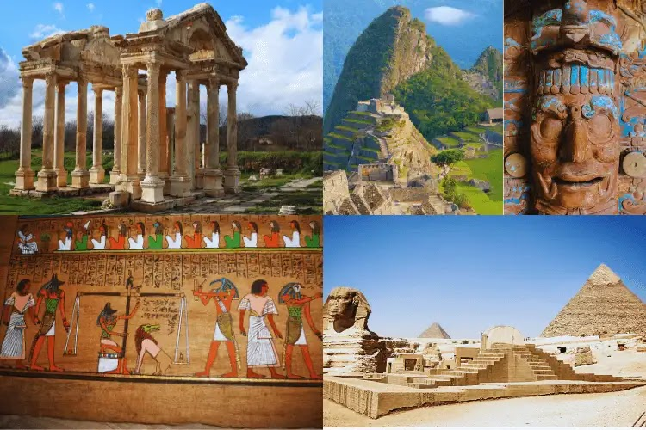
والحضارات تختلف فيما بينها في ترجيح جانب على آخر من الجانبين

Slide 9
ففي الحضارة اليونانية هناك تمجيد للعقل وإعلاء لشأنه ،فصار أهم المظاهر عندهم : مجموعة من العلوم الطبية والفلسفية والرياضية .
وفي الحضارة الفارسية كان التمجيد للقوة والنفوذ والاتساع وإمتاع الجسد ، فكان النتاج: الجيوش القوية المدربة والقصور الفخمة والترف المفرط في المأكل والمشرب والملبس والمتعة .
وفي الحضارة الرومانية ، الرغبة الجامحة في بسط النفوذ والسيطرة ، فكانت النتيجة الإفراط في العناية بالقوة الجسدية ، فصارت المصارعة الرومانية والجيش القوي.
وفي الحضارة الهندية، هناك التمجيد للقوى الروحية وتنميتها، فالنتيجة مجموعة من التعاليم الروحية.

Slide 10
وفي الحضارة الغربية الحديثة التي بدأت أواخر القرن الثامن عشر للميلاد والثاني عشر للهجرة، فهناك طغيان الجانب المادي على الجانب المعنوي، فتلاشى الجانب المعنوي وحلت المادية البحتة محله علماً وعملاً.
واستفادوا من الطاقات الكونية وسخروها لخدمة الجسد وتحقيق الرفاهية والراحة والمتعة . فأثمرت مجموعة من العلوم المتطورة والمخترعات المادية المتطورة لحالتي السِّلم والحرب .
أما الحضارة الإسلامية ...

Slide 11
أما الحضارة الإسلامية، فمنبعها القرآن الكريم، والقرآن معلوم أنه جمع بين الثنائيات الكثيرة، فلا غرابة أن تجمع الحضارة التي نبعت منه وعلى منواله بين: المادة والروح، والعقل والقلب، والدنيا والآخرة.
وكثيراً ما تتكلم الكتب والبحوث عن منجزات وآثار الحضارة الإسلامية، وتعتمد على الجانب الوصفي والمادي لهذه الحضارة، ولا يقفون مع الأسس القرآنية لها، فمما نستفيد من أغلب هذه المؤلفات هو المفردات الطبيعية .. بيد أن الأهم: الوقوف على الجانب الفكري للحضارة، خصوصاً ونحن هنا بصدد دراسة الجانب الفكري لهذه الحضارة ... فالنبش للجذور أهم لآننا.

Slide 12
هناك أمران مهمان في الحضارة ينبغي معرفتهما، وهما: المعرفة والرغبة.
وذكر الشيخ (البوطي) أنه:
متى ما كانت المعرفة صحيحة والمنهج سليماً،
وفي المقابل الرغبة ملائمة ومتفقة مع مقتضيات تلك المعرفة،
فالحضارة تظهر وتنشأ، بل سر البقاء لها في هذه النقطة الجوهرية.

Slide 13
أركان الحضارة وعناصرها الرئيسية ثلاثة: الإنسان – الحياة - الكون
فهي العناصر التي تنبثق منها الحضارة وتدعم بقاءها، شريطة التآلف والتفاعل فيما بينها
وإن المصدر الوحيد الذي يحوي هذه الخارطة النادرة هو القرآن الكريم، الذي يعلمنا النظرة العامة الشمولية للإنسان وكونه وحياته، فينبه الإنسان إلى موقعه، ومكانته بين المخلوقات، ويعرفنا بالمكونات الكونية، ويرشدنا إلى حقيقة الحياة والوجود، وهو مربط الفرس في موضوعنا.
فبنيان الوجود الكوني بأسره من خلق الله ابتداء ورعاية، ومحور البنيان هو الإنسان، ومهمته في الحياة عمارة الأرض وإقامة مجتمع إنساني سعيد، لنشر العدالة والرحمة.

Slide 14
العنصر الأول والأهم (الإنسان) في الحضارتين
أولاً: الإنسان في حضارة الإسلام: الإنسان كائن عجيب مزدوج، فهو أشرف الكائنات وأعظمهم شأناً، وهو أيضاً أتفه الخلق وأقلهم شأناً ..
ولو نظرنا في القرآن الكريم لرأينا ذلك بكل وضوح، فمثلاً:
(لقد خلقنا الإنسان في أحسن تقويم ثم رددناه أسفل سافلين)
من الصفات الإيجابية: التكريم بالعقل والسجود – كل شيء مخلوق له
ومن الصفات السلبية: الظلم والجهل والهلع والأنانية وعدم الشكر و...

Slide 15
ثانياً: الإنسان في حضارة الغرب: حصرت تلك الحضارة الرؤية في الإنسان على أساس أنه سيد الكون لا السيد في الكون، واغتروا بجزئه الاختياري وما له من فكر وعقل وتطور مقارنة بالمخلوقات الأخرى. فهي تقوم على أسس، كثيراً ما لا توافق مع الفطرة الإنسانية.
ومن جانب آخر لما رأوا ما سخر له في الكون من مخلوقات، فَهِموا الموضوع خطئاً، وتجاوزوا الحدّ، وقرروا أن تكون له القدرة المطلقة حتى في تقرير مصيره وخلق واقعه، فنشأ من هذا الفكر الكثير من الخلق الدنيئة، وصار هذا الإنسان المكرم بؤراً للرذائل وتحقير الآخرين من مخلوقات، بحيث يقدم نفسه على جميع المخلوقات ويحصر تفكيره في مصالحه فقط، صار أنانياً إلى أقصى حدّ، كأنه الوحيد على وجه المعمورة، ويجب أن يخضع الجميع لما يهواه ومن غير أن يأبه بحقوق الآخرين.

Slide 16
العنصر الثاني (الحياة أو العمر) في الحضارتين
أولاً: الحياة الدنيا في حضارة الإسلام:
أ- لقد وردت نصوص كثيرة من القرآن والسنّة تدل على ذمّ الحياة الدنيا، ثم هناك في مقابلها نصوص أخرى – قليلة – تدل على أن الدنيا محمودة، وفي ظاهر تلك النصوص تعارض، ولكن في حقيقتها ليست هناك أية تعارض، وتستعمل كلتا المجموعتين من النصوص في أماكنها، ولكل معناها ومغزاها.

Slide 17
العنصر الثاني (الحياة أو العمر) في الحضارتين
أولاً: الحياة الدنيا في حضارة الإسلام:
ب- الإسلام الكريم دائماً يقف موقف الوسط، لا ينظر إلى الدنيا كأنها هي الباقية الوحيدة على حساب الآخرة، ولا يهتم بالآخرة على إهمال الدنيا وتركها مطلقاً، ووجد بين هذين المسلكين سبيلاً وسطاً، فجعلنا الله سبحانه أمّة وسطاً.

Slide 18
العنصر الثاني (الحياة أو العمر) في الحضارتين
أولاً: الحياة الدنيا في حضارة الإسلام:
ج- الدنيا لها ثلاثة أوجه، وجهان محمودان جميلان، ووجه ثالث مذموم وقبيح، وهي كالآتي:
الوجه الأول: إنها مرآة صافية لتجلّي أسماء الله الحسنى، فالدنيا محمودة من حيث هذا الوجه.

Slide 19
العنصر الثاني (الحياة أو العمر) في الحضارتين
أولاً: الحياة الدنيا في حضارة الإسلام:
الوجه الثاني: إنها مزرعة الآخرة، فلا يمكن الحصول على نعيم الآخرة إلا بإعمار الدنيا بطاعة الله تعالى وخدمة الخلق، والدنيا بهذا الوجه محمودة أيضاً.
فما ورد من النصوص في مدح الدنيا مباشرة أو غير مباشر تحمل على هذين الوجهين لها.

Slide 20
العنصر الثاني (الحياة أو العمر) في الحضارتين
أولاً: الحياة الدنيا في حضارة الإسلام:
الوجه الثالث: إنها دنيا أهل الأهواء والغافلين عن الله، فهي تسبب خسارة أبدية في الآخرة، والدنيا بهذا الوجه مذموم قبيح..
وما ورد من النصوص في ذمها تحمل على هذا الوجه.

Slide 21
ثانياً: الحياة الدنيا في حضارة الغرب: بينما الحضارة الغربية فجُلّ اهتماماتها ـ كما نلمسها في الواقع ـ ولا يحتاج إلى دليل ـ ، هو:
في طغيان المادة على المعنى، والمال على الحال، وتقديم فرد أو قوم على الآخرين، أو القوي على الضعيف.
ومن نتاجها أنه لا تأبه إلا بالمصالح، وتتعامل مع القوي على أنه الحق، لأنها ترى أن البقاء للأقوى، وهي لا تسر بالمظلومين ولا ترى لهم الأهمية قاطعة، إلا إذا كانوا ضمن مصالحه الآنية أو الاستراتيجية، أو على سبيل التظاهر والرياء وليس من أعماق القلب والوجدان.
فتتعامل معهم آنذاك على وجه النفاق واضحاً جلياً، لا يحتاج إلا إلى قليل نظر. فلا إخلاص ولا ثقة ولا وفاء ولا إثارة ...

Slide 22
العنصر الثالث (الكون - العناصر الكونية) في الحضارتين
إن بنيان الوجود الكوني بأسره من خلق الله ابتداء ورعاية ..
إن الوجود الكوني، وحدة مترابطة الأجزاء، لا تستقيم المعرفة إلا بعد معرفة الدائرة الكونية الواسعة، وما العلوم المستقلة في الظاهر إلا أجزاء مترابطة من بناء الهيكل الكوني كله، فمثلا: الكيمياء والفيزياء والكهرباء وعلم الحيوان و... ما هي إلا من حيث التنسيق والشكل، وإلا فالمضمون مترابط، كفصول كتاب واحد.

Slide 23
فالكون -من خلال هذا المبدأ- لا يُعرف بفصل جزء منه عن الآخر ولا يقبل بذلك، فلابد من الجمع بين (الكون ، والحياة ، والإنسان ).
- نستطيع القول: الكون يساوي الأخذ بالأسباب: وهذا يتساوى فيه المسلم وغيره، فمن ظفر بالأسباب وسخرها لخدمته فهو غالب غالباً ..
والفرق بين الحضارتين في (الكون):
ففي الحضارة القرآنية (والأرض وضعها للأنام) – مبدأ التعايش والمشاركة.
وفي الحضارة الغربية: (والأرض وضعها للأنــــا) - الأنانية.

Slide 24
ملاحظتان ..
أولاً: إن الحضارة الغربية أسستها الديانة المسيحية، إلا أنها الآن حرة طليقة لا تلتزم بأدنى ما في الدين من أسس الأخلاق، بل على النقيض أخذت بالدنيئة منها. ولذلك فالمسيحية الآن على نقيض من سابقتها عندما أعلنت الحرب على العلم وشكّلت محاكم التفتيش، فكفروا وقتلوا وأهانوا .. ثم لما لم تبق لها هذه المكانة شيئاً فشيئاً صاروا في تصالح مع عموم المجتمع وتنازلوا عما كانوا عليه إلى مرحلة الاستسلام، ورضيت بإبقاء رسوم وظواهر تدينية، وتركت العلم والإدارة والبلاد والعباد لغيرها.

Slide 25
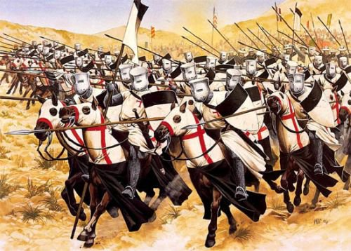
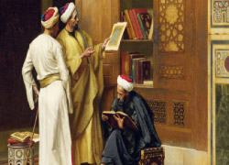
ثانياً: مقارنة مختصرة بين تلميذ حضارة القرآن الكريم وبين تلميذ خضارة الغرب
من قبل بديع الزمان (سعيد النورسي)

Slide 26
تلميذ حضارة الغرب
التلميذ المخلص للفلسفة هو:
"فرعون" ولكنه فرعون ذليل، إذ يعبد أخس شيء لأجْلِ منفعته ...
"متمرد وعنود" ولكنه متمرد مسكين يرضى لنفسه منتهى الذل في سبيل الحصول على لذة.
"مغرور جبار" ولكنه جبار عاجز لشعوره بمنتهى العجز في ذاته.
"نفعي ومصلحي" لا يَرى إلاّ ذاتَه.
"دسّاس مكّار" يتحرّى عن مصالحه الشخصية ضِمْنَ مصالح الأمة.
تلميذ حضارة القرآن الكريم
تلميذُ القرآن المخلص هو:
"عبد" ولكنه عبد عزيز لا يستذل لشيء حتى لأعظم مخلوق.
"متواضع ليّن هيّن" ولكنه لا يتذلل بإرادته لغير فاطره الجليل.
"فقير وضعيف" ولكنه مُستغنٍ عن كل شيء بما ادّخره له مالكُه الكريم من خزائن لا تنفد في الآخرة.
"قوي" لاستناده إلى قوة سيده المطلقة.
"لا يعمل إلاّ لوجه الله".

Slide 27
وهكذا تُفهم التربيةُ
التي تربي بها الحكمتان
لدى المقارنة بين تلميذيهما

Slide 28
سبحان ربك رب العزة عما يصفون وسلام على المرسلين والحمد لله رب العالمين.
انتهت المحاضرة
شكراً لحسن استماعكم

